Slide 1



Đạo đức

Slide 2




Slide 3

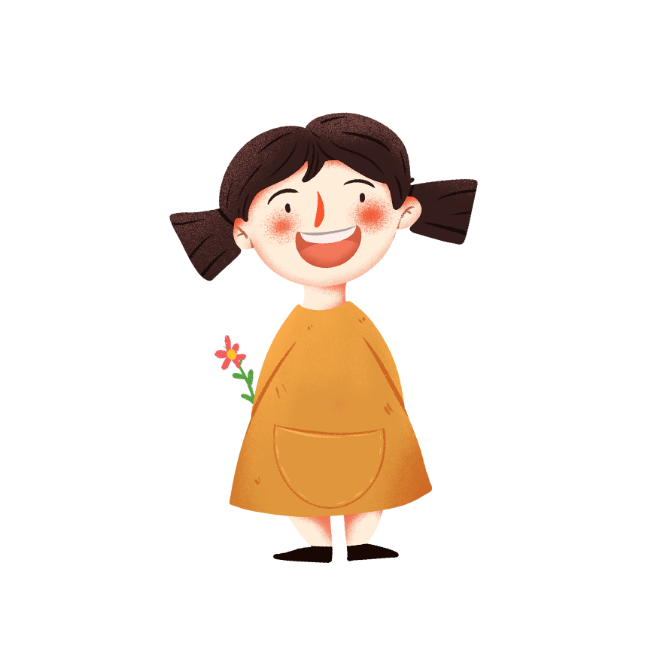


Slide 4
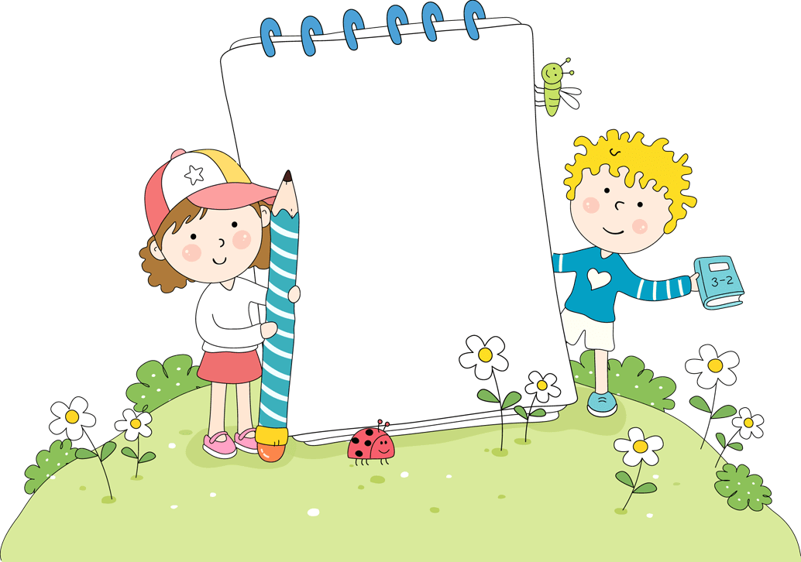
Chia sẻ trước lớp

Slide 5

Hương Thảo – tranthao121004@gmail.com

Slide 6

Những việc em cần thực hiện khi chào cờ và hát Quốc ca
Chỉnh đốn trang phục ngay ngắn, gọn gàng.
Xếp hàng ngay ngắn, không chen lấn xô đẩy.
Không cười đùa, cãi nhau trong hàng

Slide 7


